Slide 1
KATAMINO
Recherche de solutions dans une grille finie par simulation numérique

Slide 2
SOMMAIRE
Introduction
  Définitions
  Règles et but du jeu
Modélisation choisie
Différentes méthodes envisagées
  Par force brute
  Avec un algorithme glouton
Conclusion (et ouverture sur les polyominos?)

Slide 3
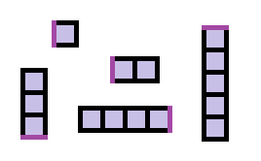
INTRODUCTION - Définitions
Exemples de polyominos

Slide 4
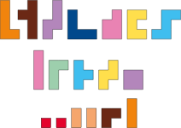
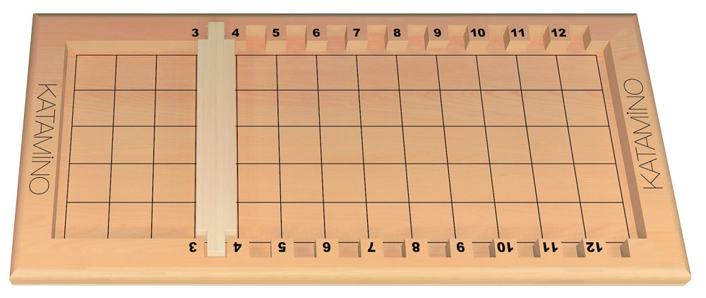
INTRODUCTION - Définitions

Slide 5
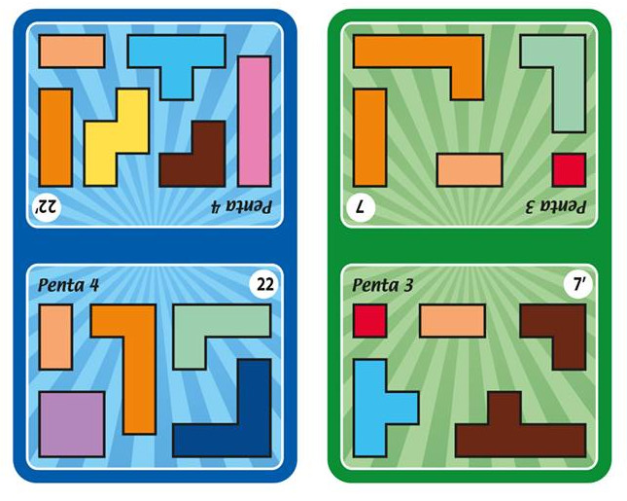
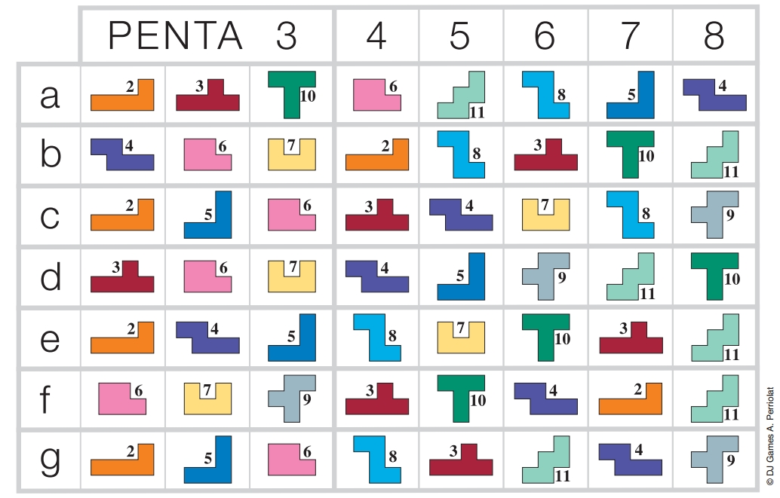
INTRODUCTION – Règles et but du jeu

Slide 6
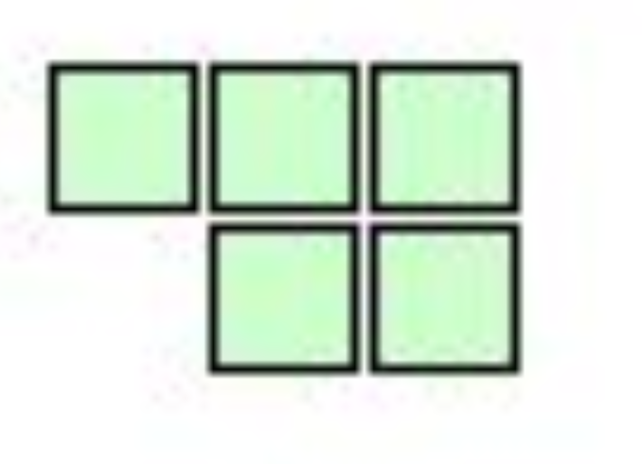

MODÉLISATION CHOISIE
Mettre une image des
Kataminos avec les noms
Qu’on a choisi ?

Slide 7
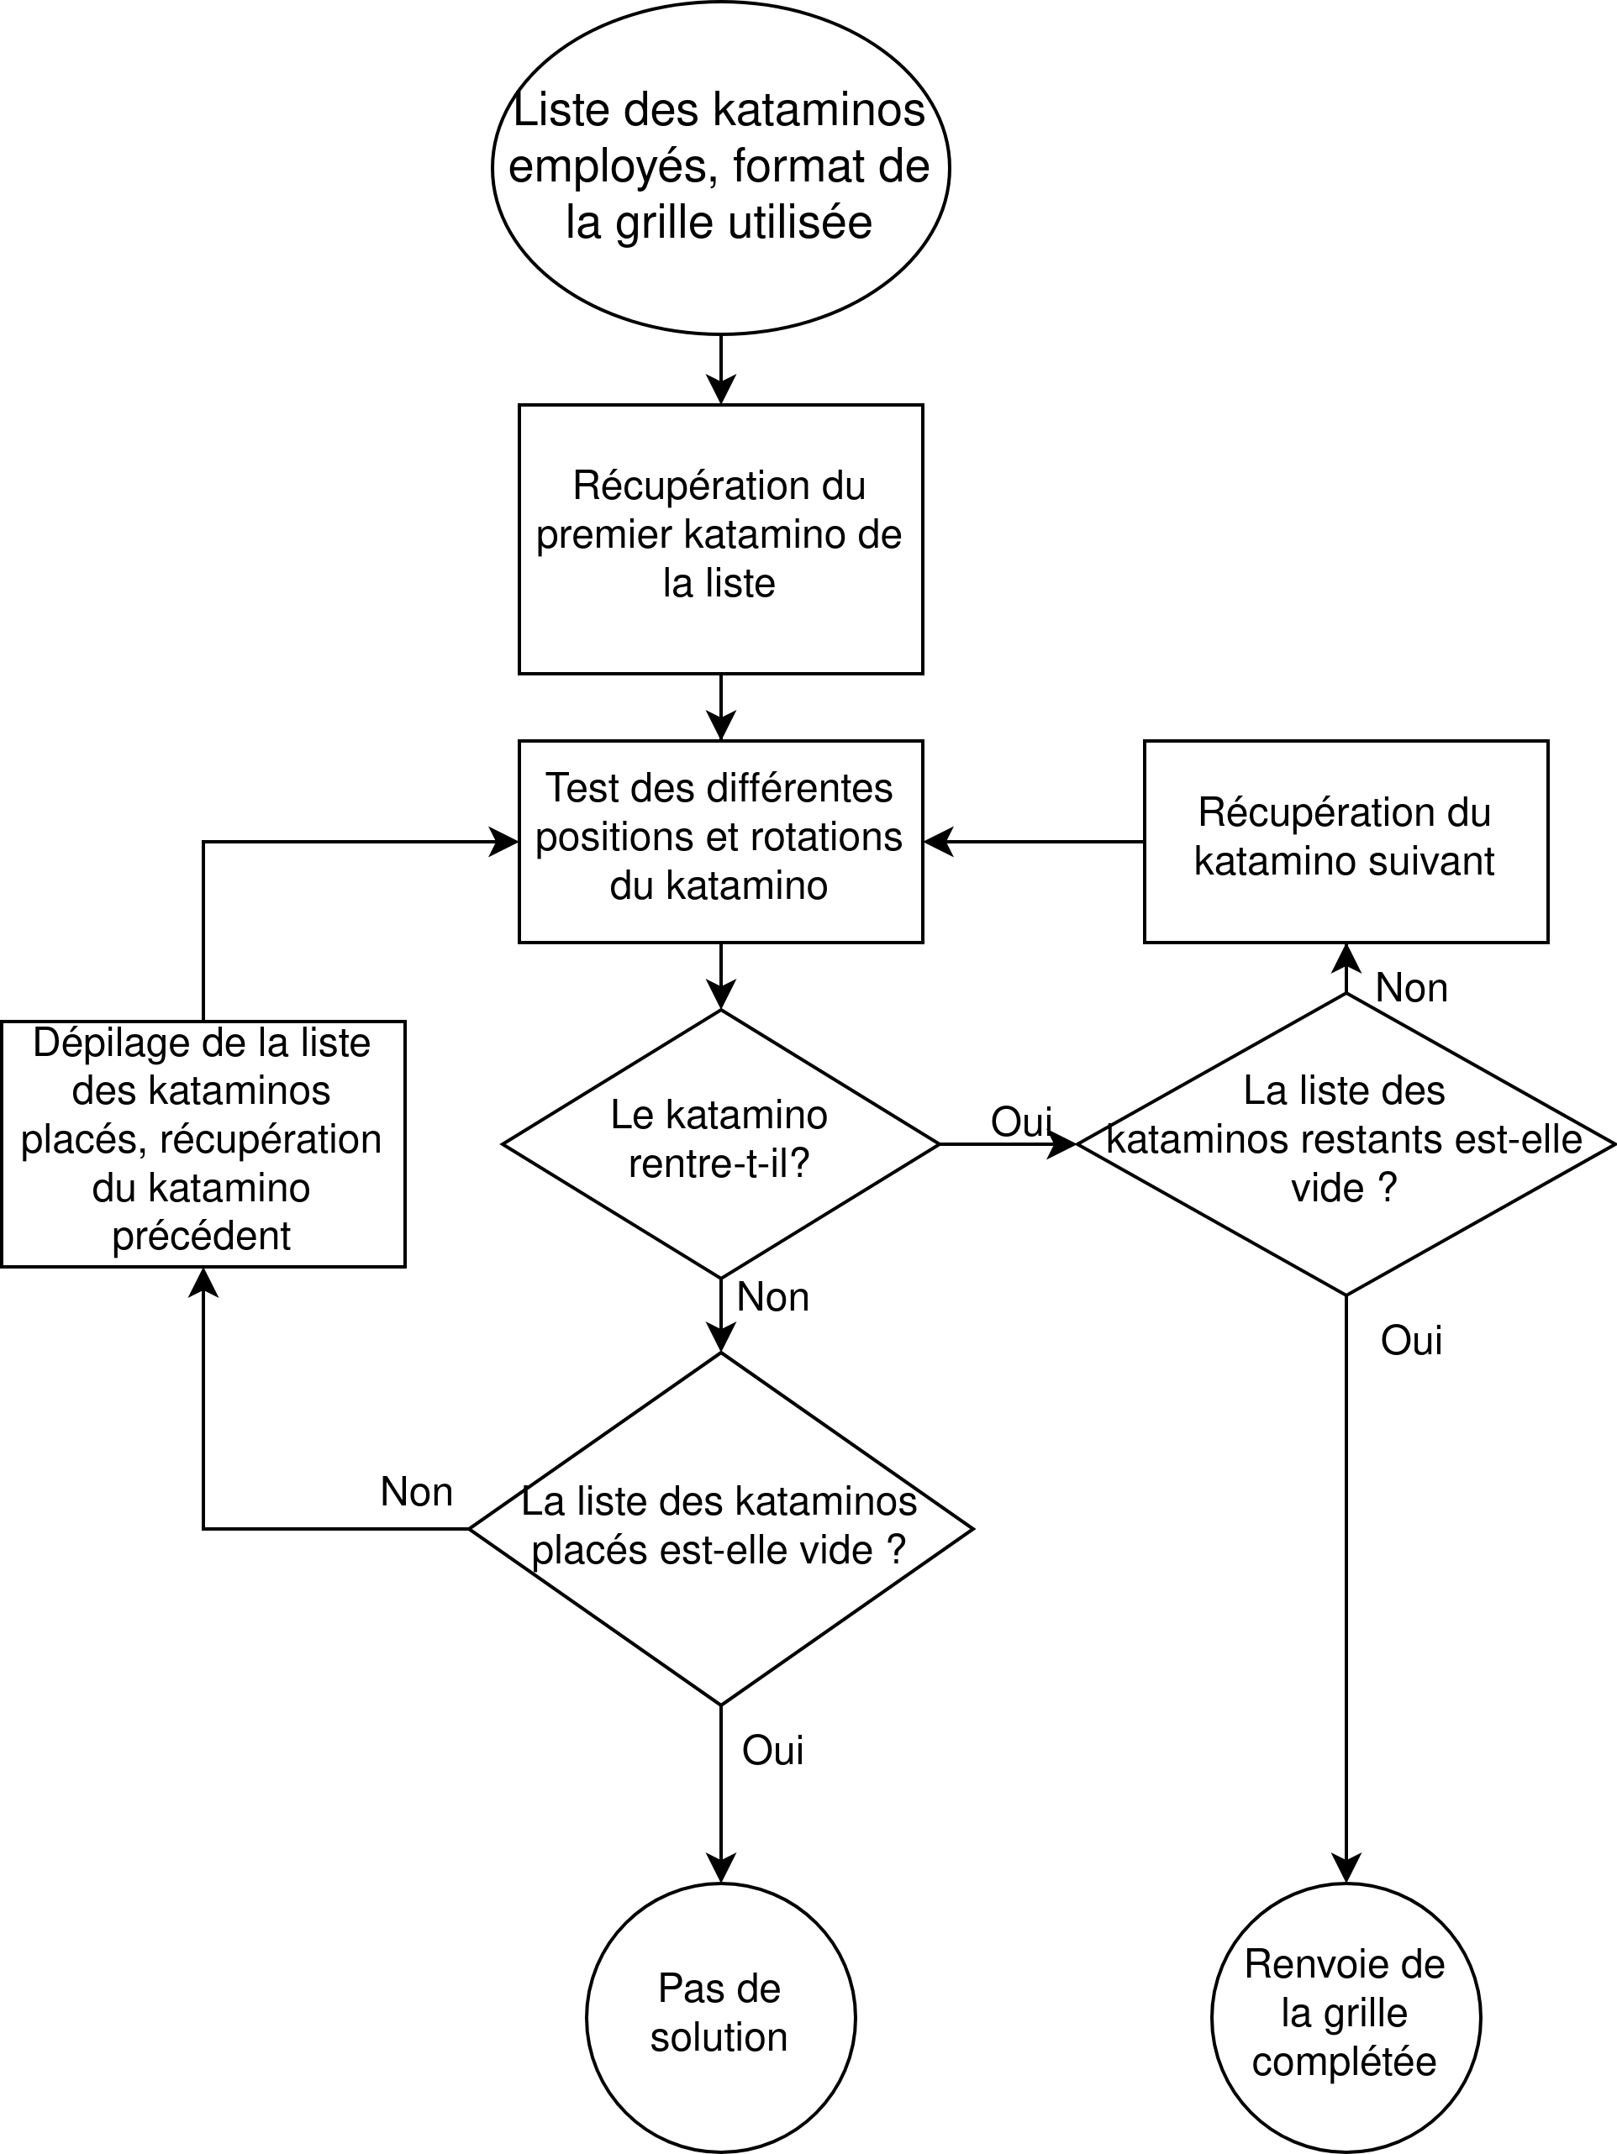
DIFFÉRENTES MÉTHODES ENVISAGÉES – Par force brute
Simple à concevoir
Renvoie une solution si elle existe
Aucune optimisation : (complexité?)
Peu d’information à tirer

